Slide 1

«Klar for eksamen eller?»
«Som faen, du da?»
«Nei as..»

Slide 2
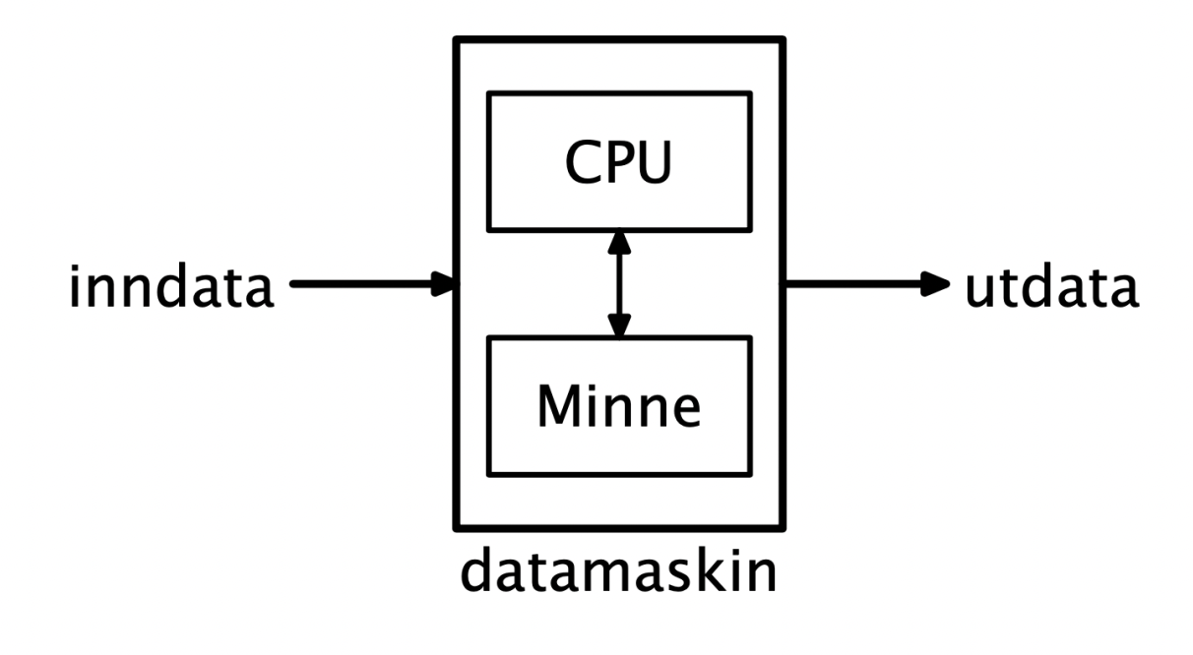
Datahistorie

Slide 3
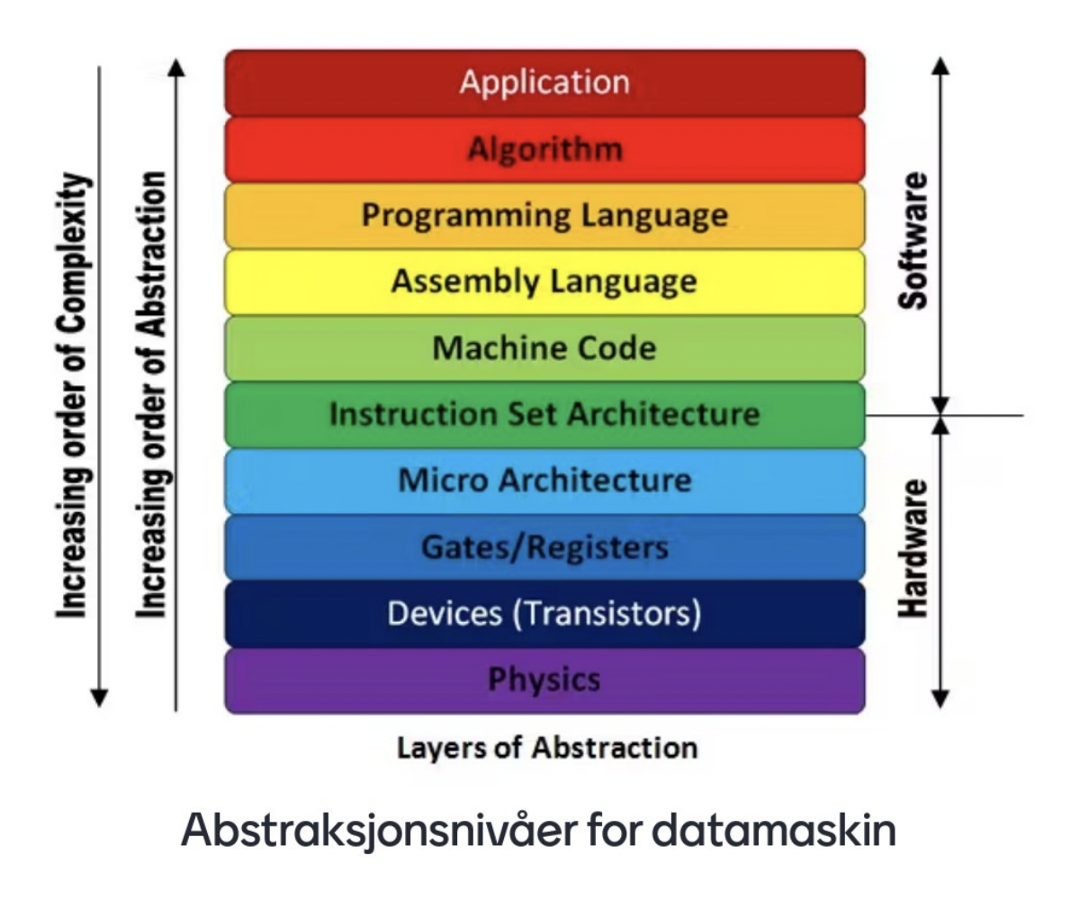
Abstraksjonsnivå

Slide 4
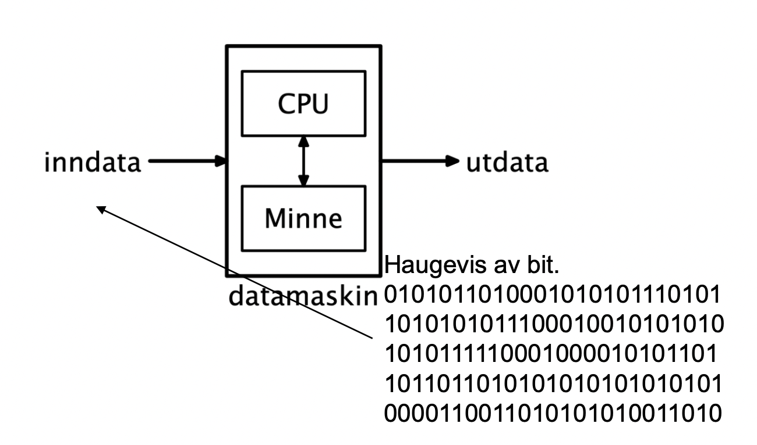
Digital representasjon

Slide 5
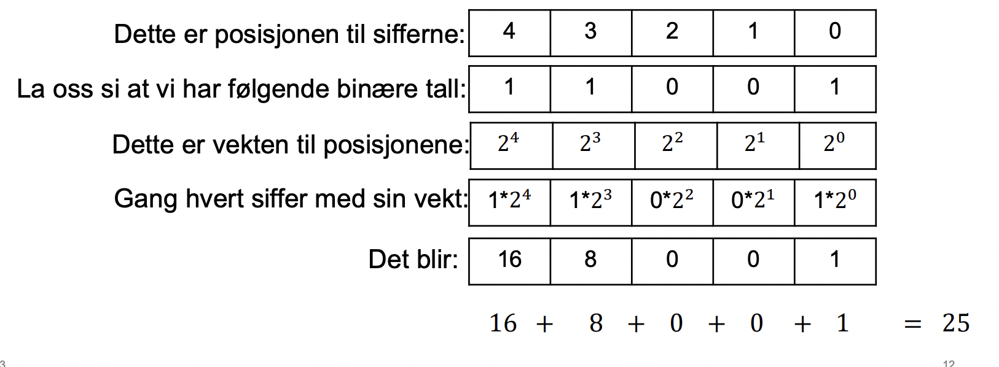
Fra binær til desimaltall

Slide 6
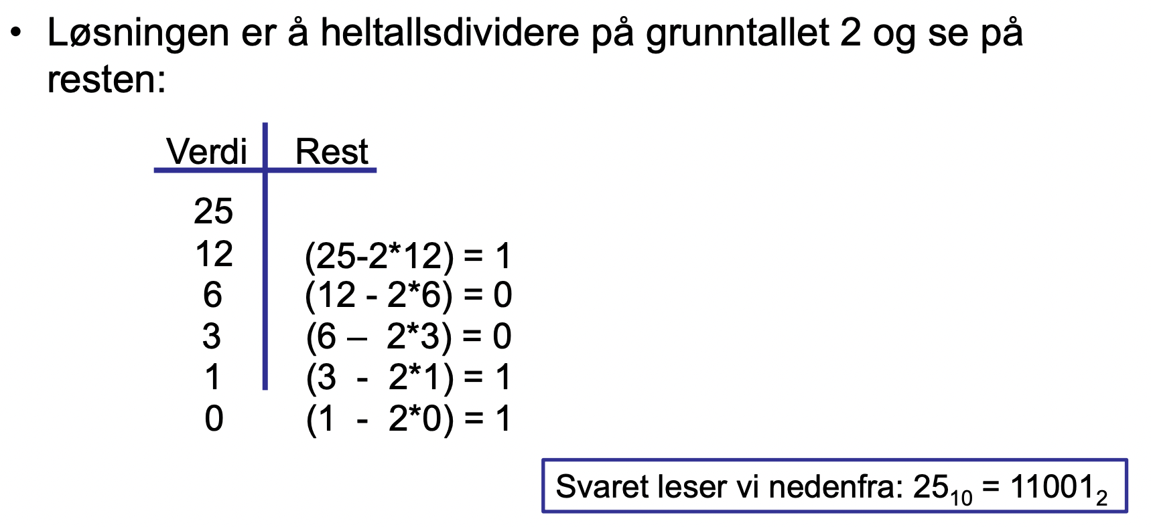
Desimal til binær

Slide 7
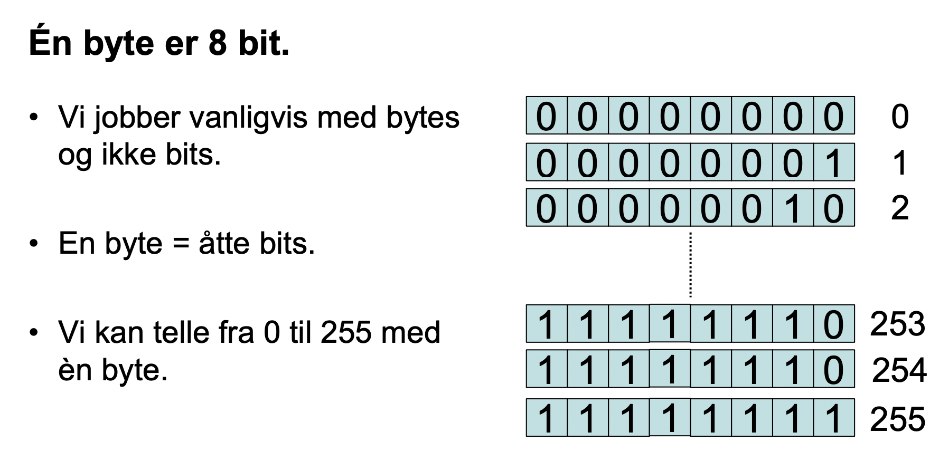

Slide 8
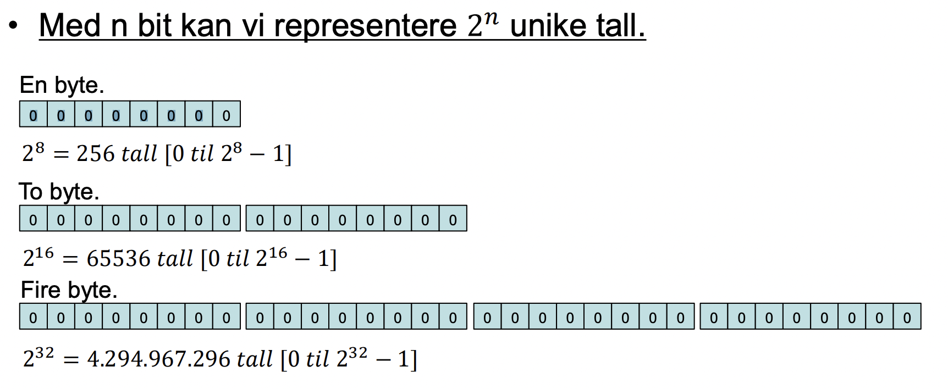
Hvor mange tall kan representeres med n bits?

Slide 9
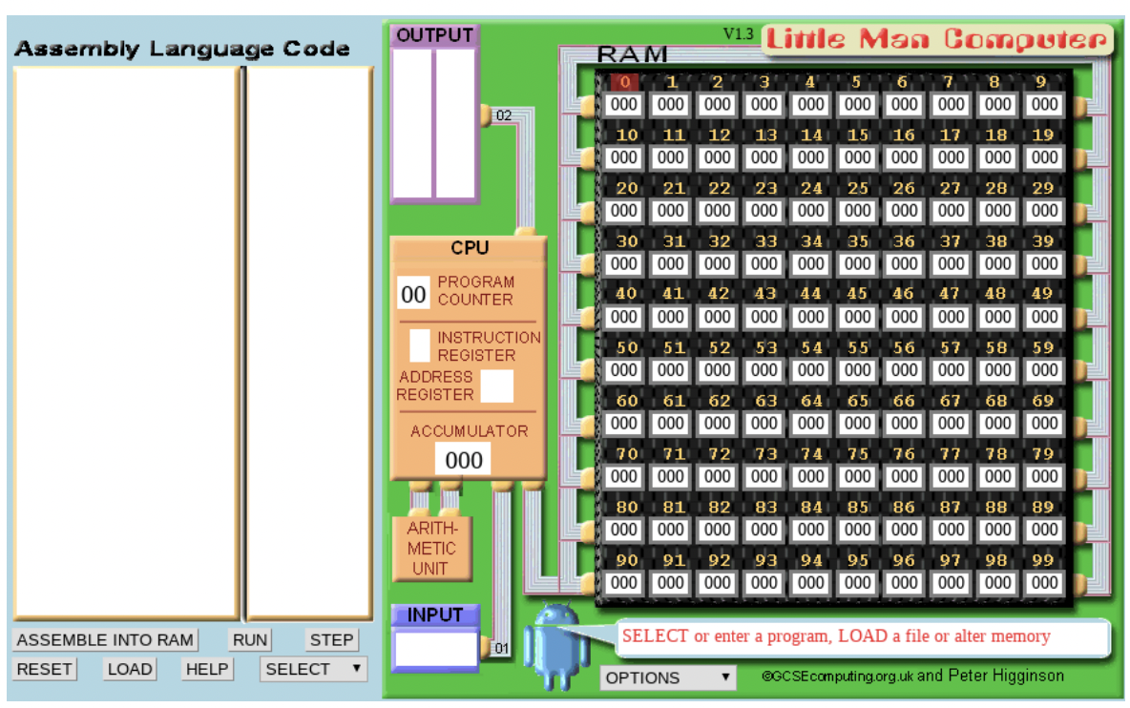
LMC!!

Slide 10
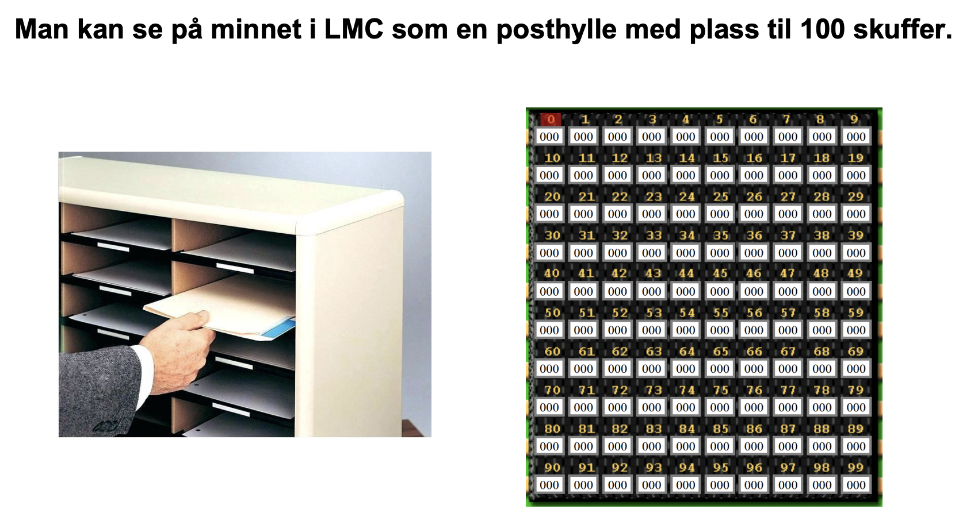

Slide 11
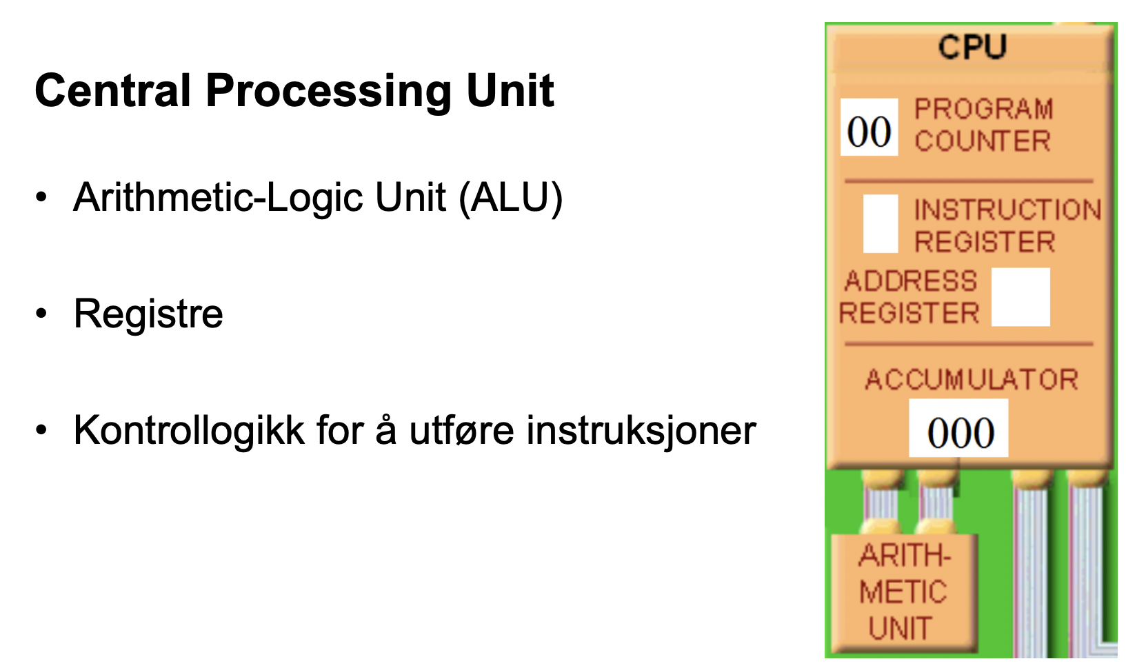

Slide 12
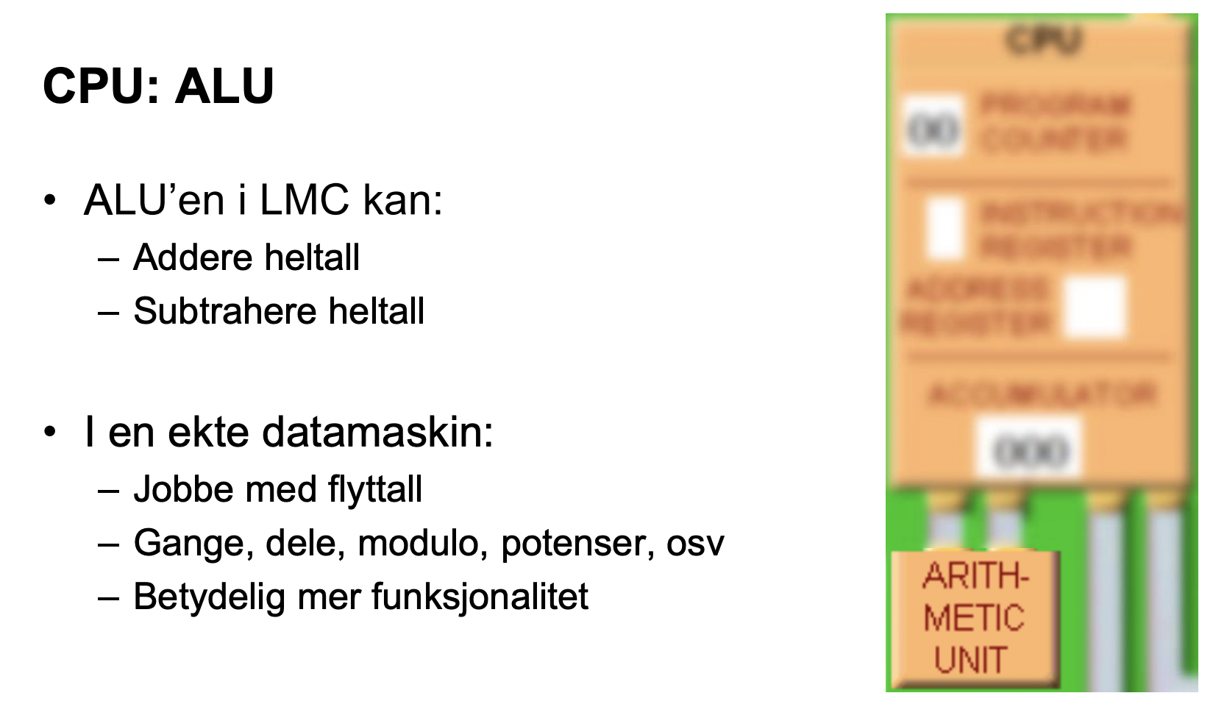

Slide 13
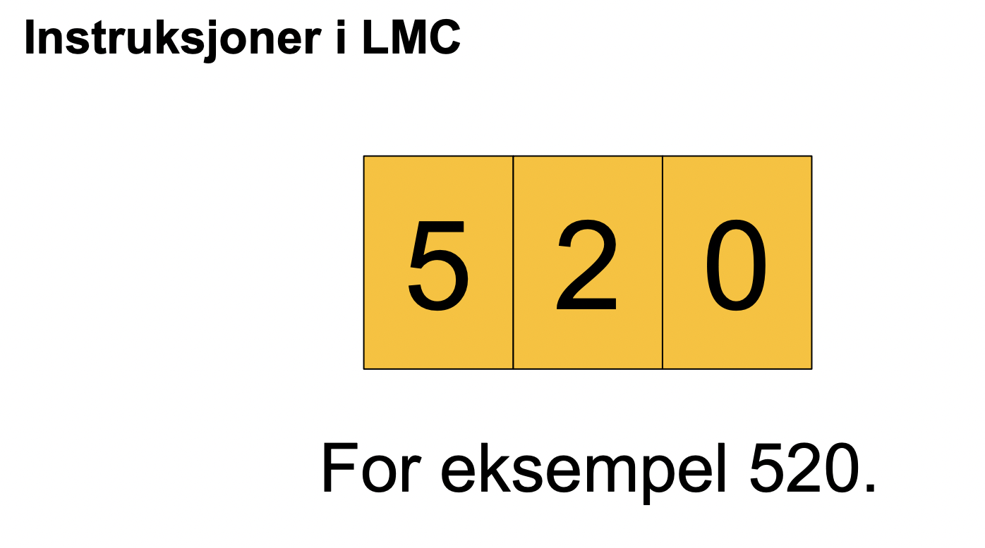

Slide 14
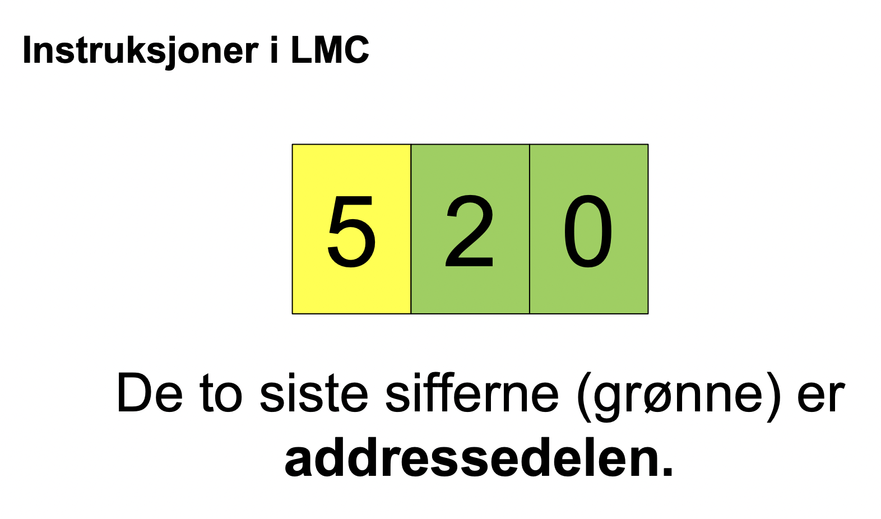

Slide 15
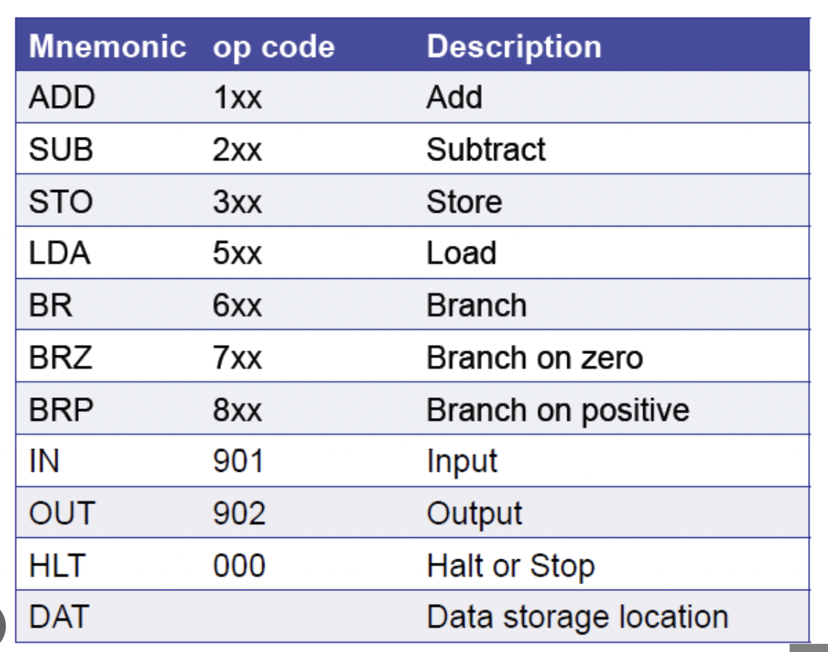

Slide 16
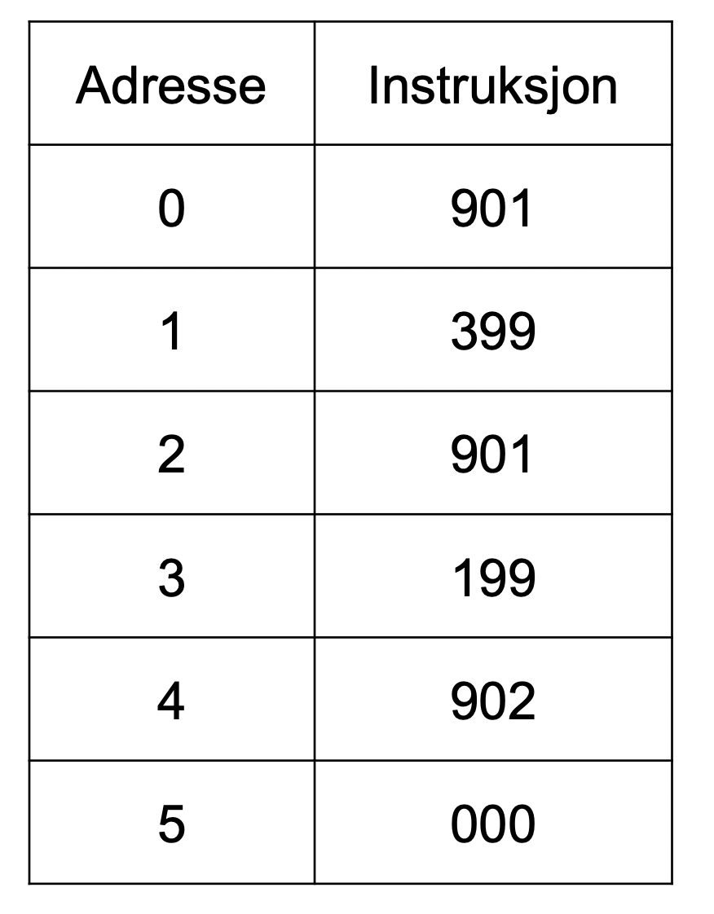
Hva gjør dette programmet?

Slide 17
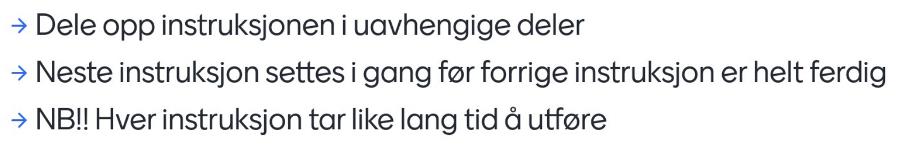
Pipeline

Slide 18
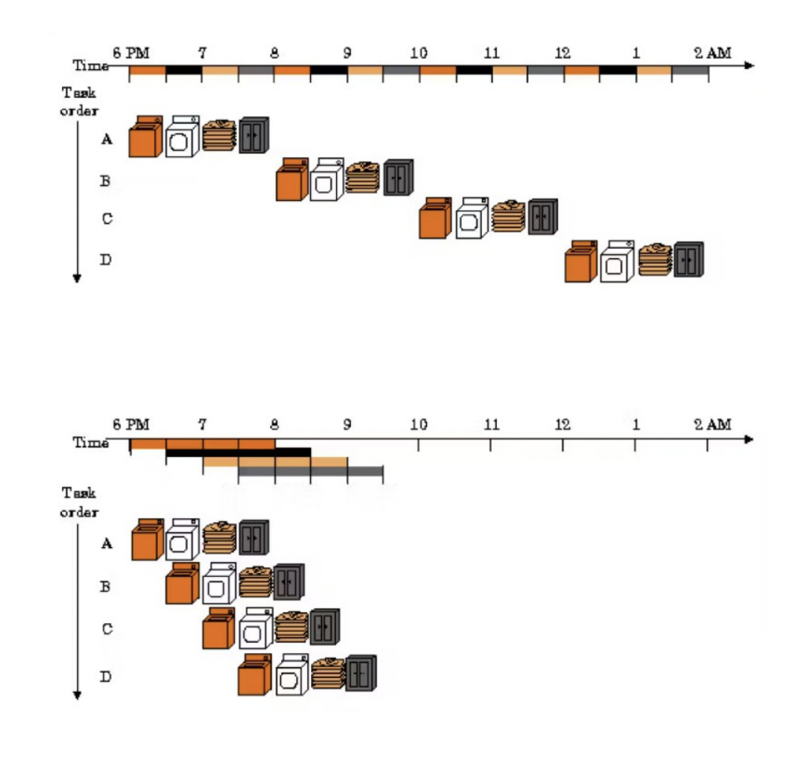
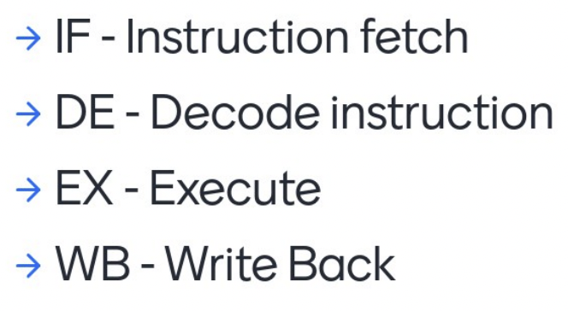

Slide 19
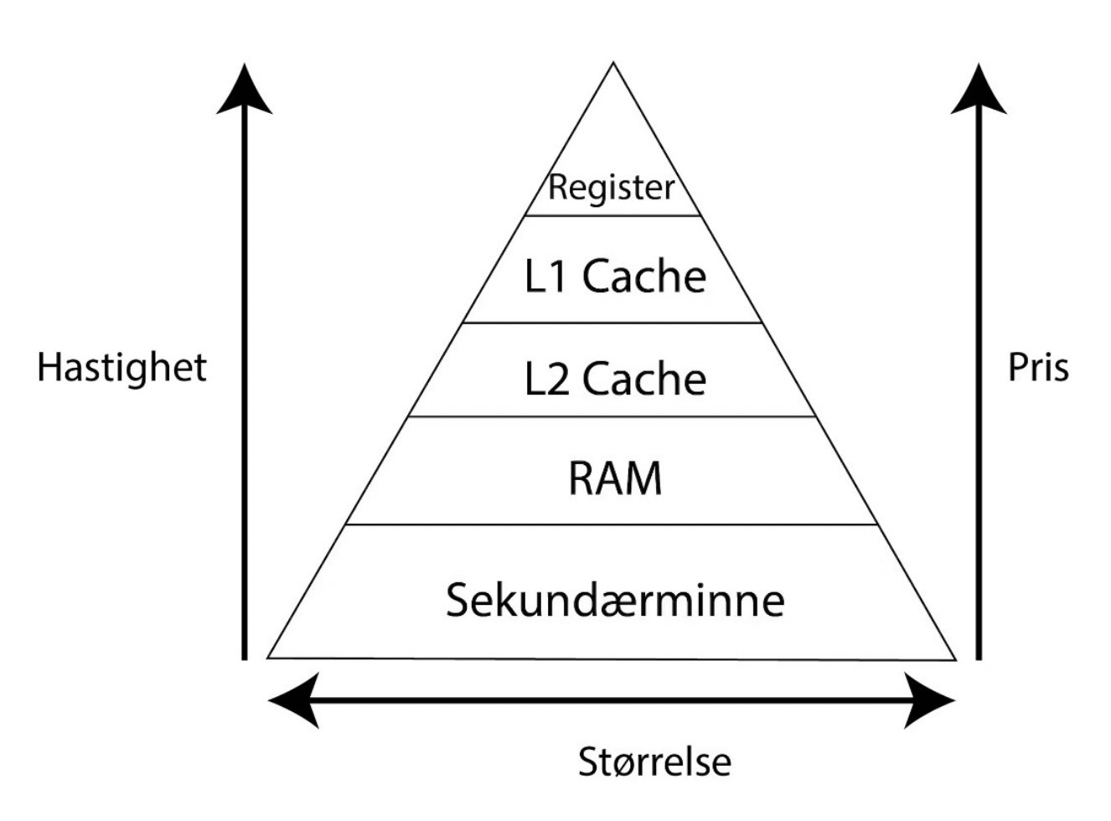
Minnehierarki

Slide 20
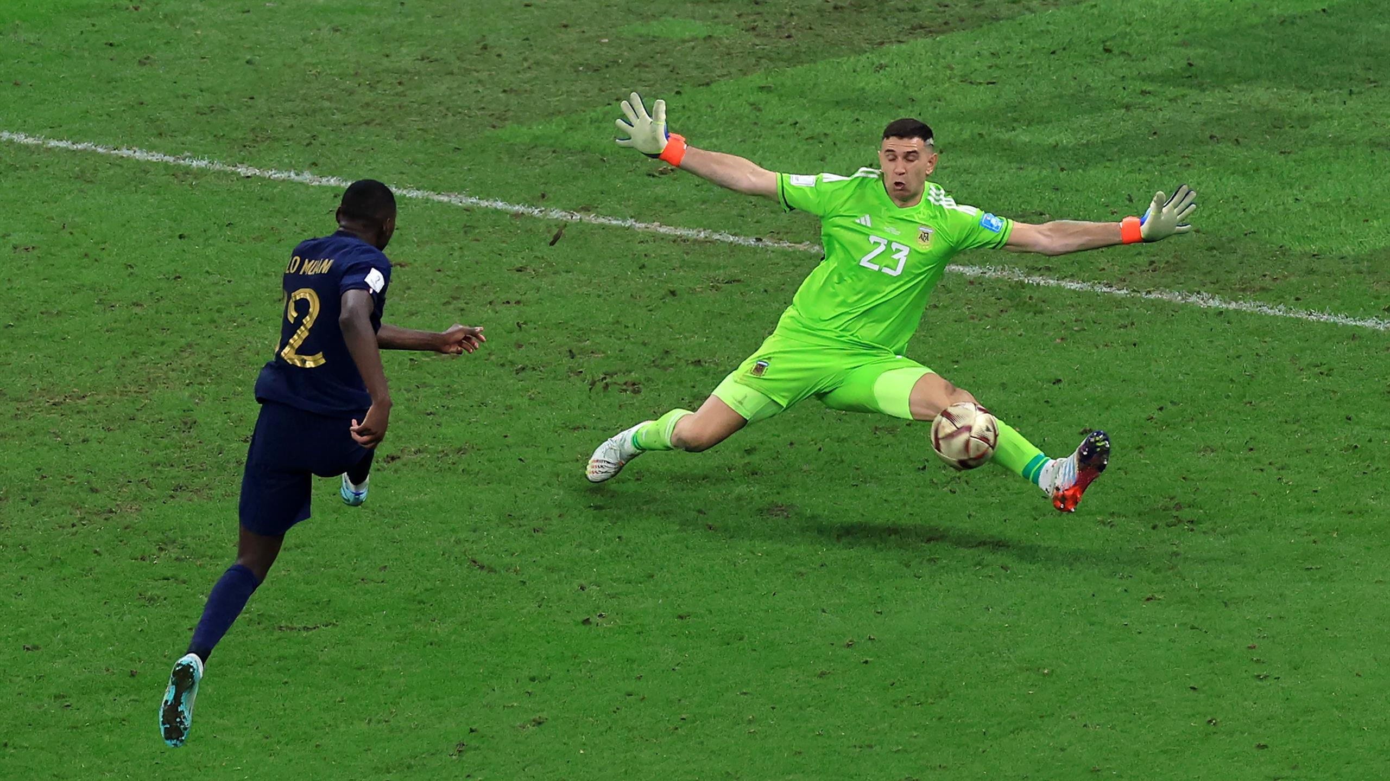
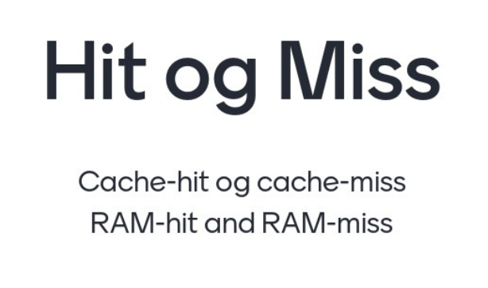

Slide 21
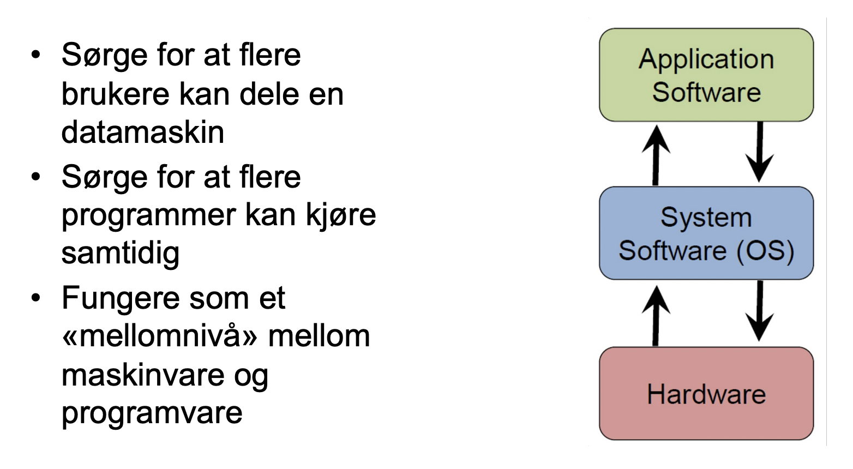
Operativsystemer – dirigenten i datamaskinen

Slide 22
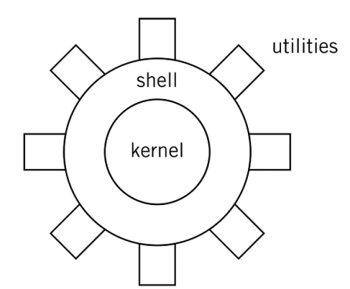
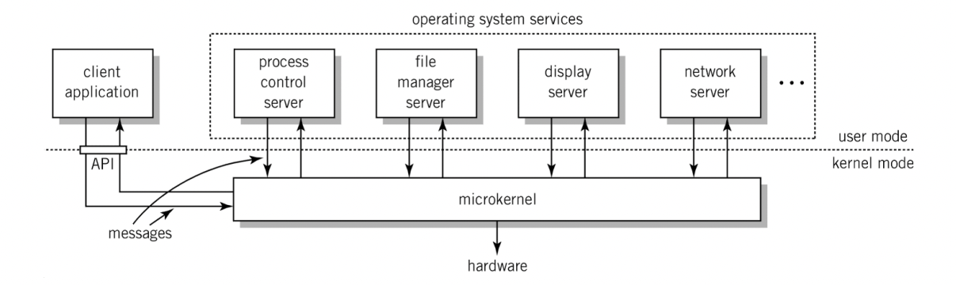
Organisering av operativsystemer
Monolittisk kjerne
  All beskyttet kode kjører i samme beskyttelsesområde
  Effektivt: alle komponenter kan kommunisere direkte
  (funksjonskall, skrive i minne)
  OBS: Feil kan få følger for andre komponenter enn der de selv oppstår
  Linux, Windows 10 ...
Mikro-kjerner
  Små moduler med minimal funksjonalitet
  Så mange som mulig av tjenestene er skriver
  i brukermodus
  Mye beskjeder fram og tilbake (ineffektivt)

Slide 23


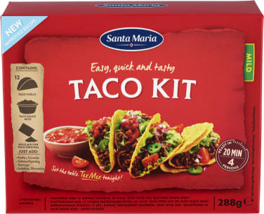
KIT?

Slide 24
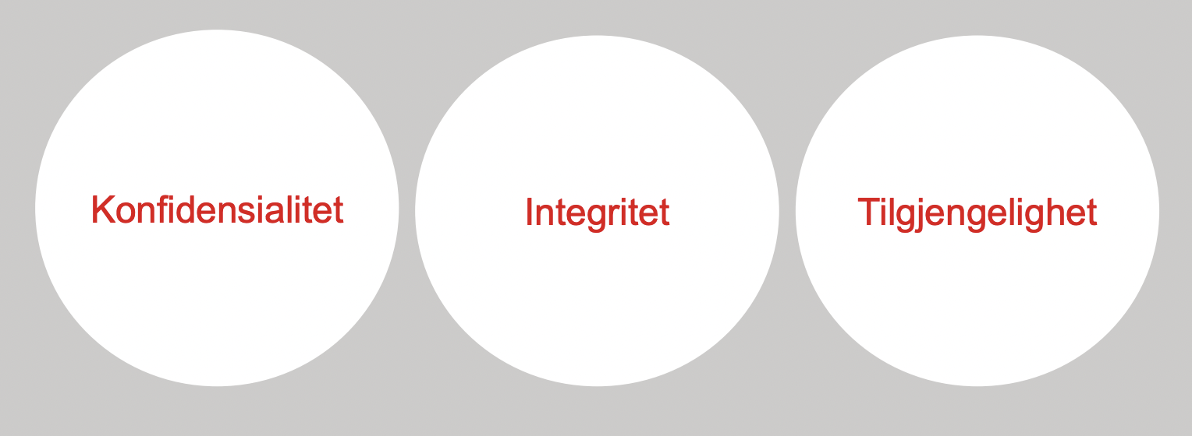

Slide 25
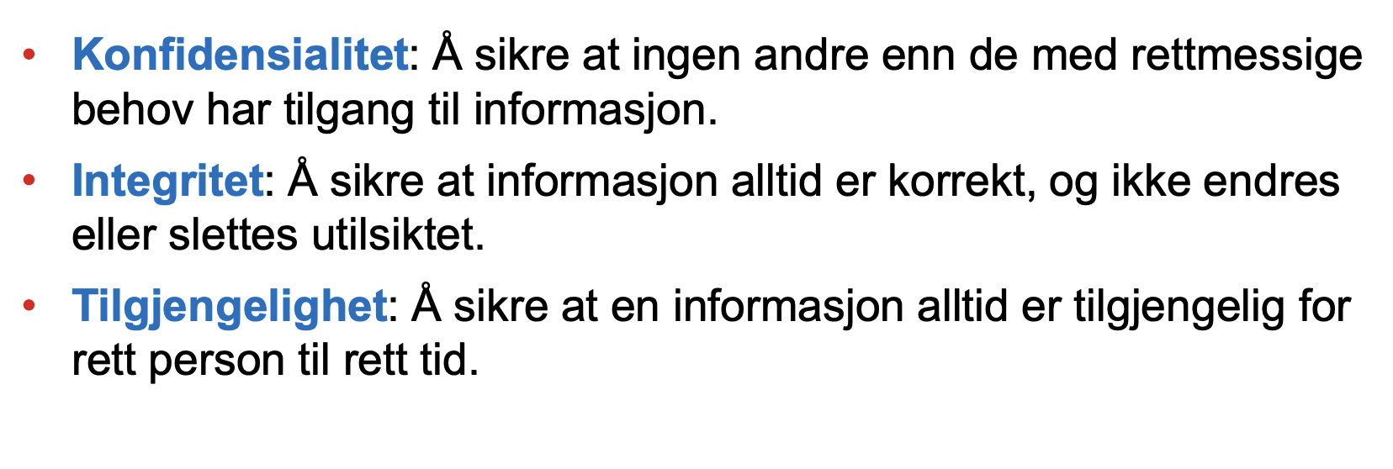

Slide 26
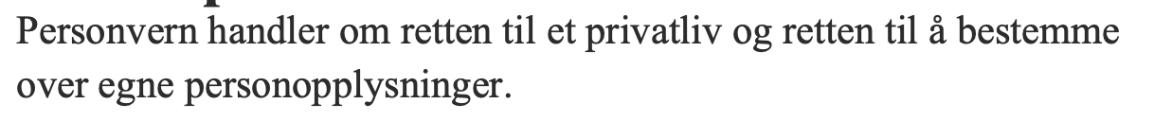
Personvern?
- Fra Datatilsynet

Slide 27
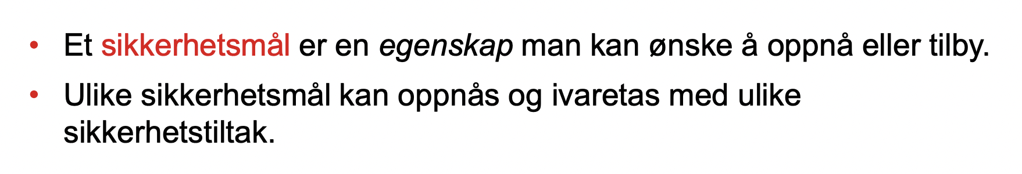
Sikkerhetsmål

Slide 28
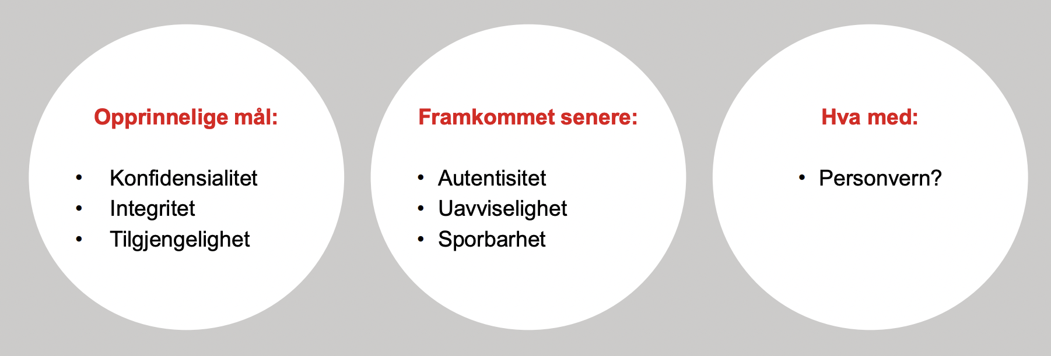

Slide 29
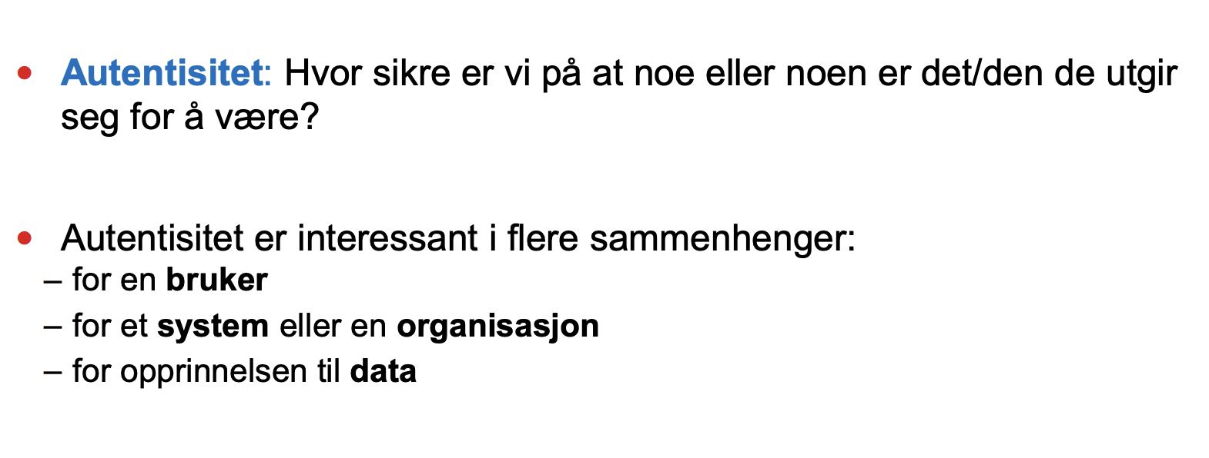

Slide 30
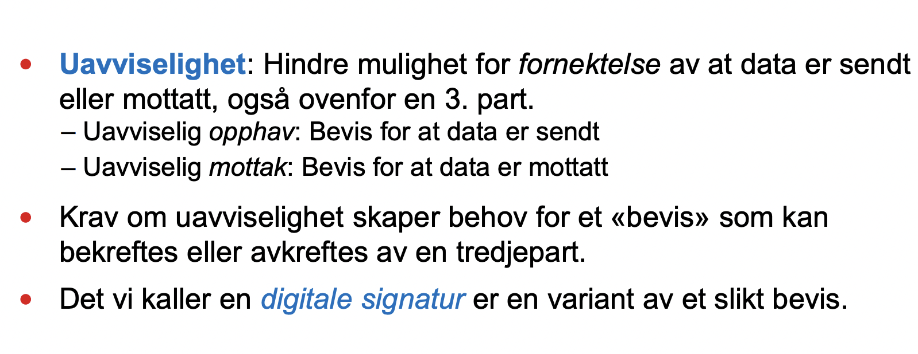

Slide 31
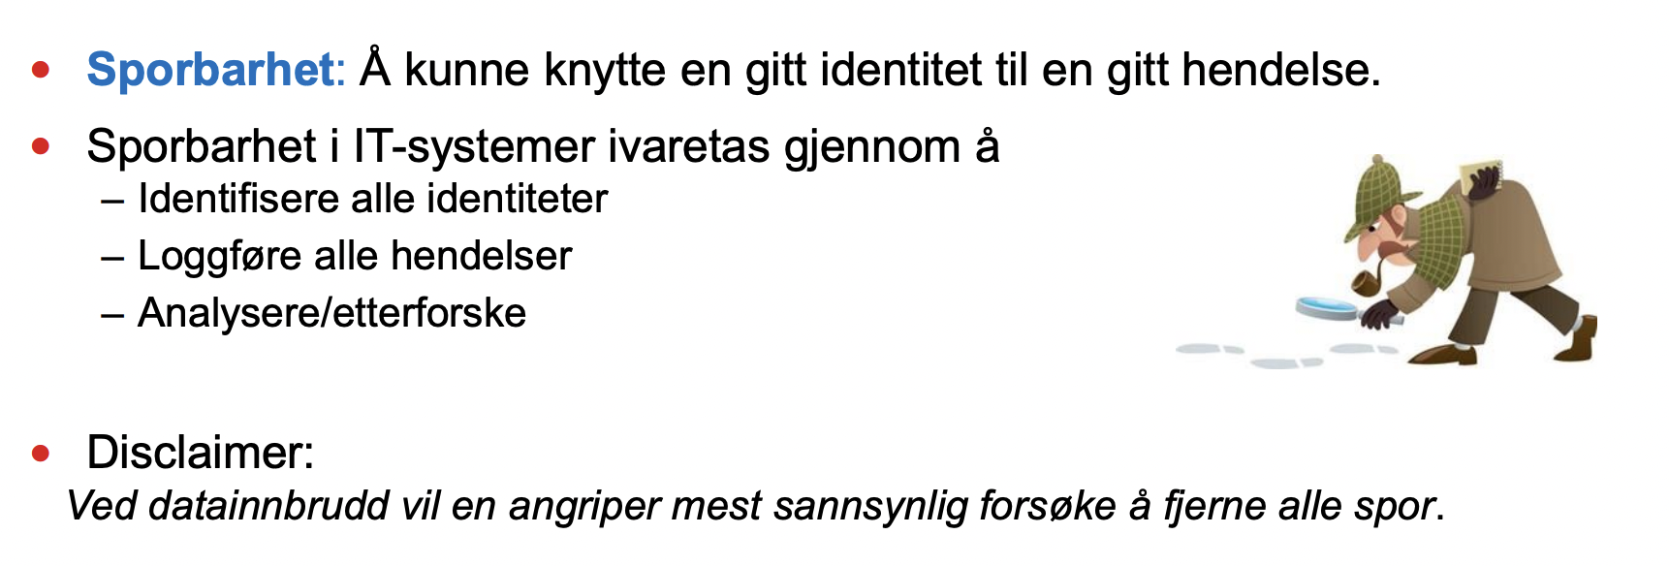

Slide 32
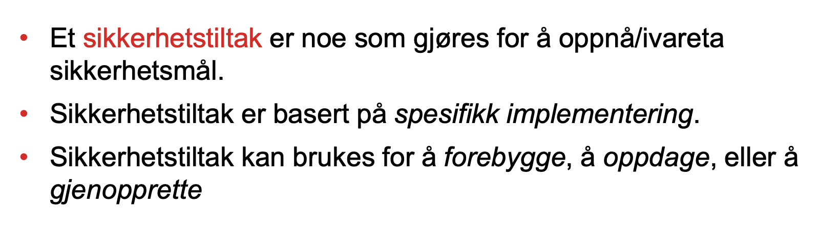

Slide 33
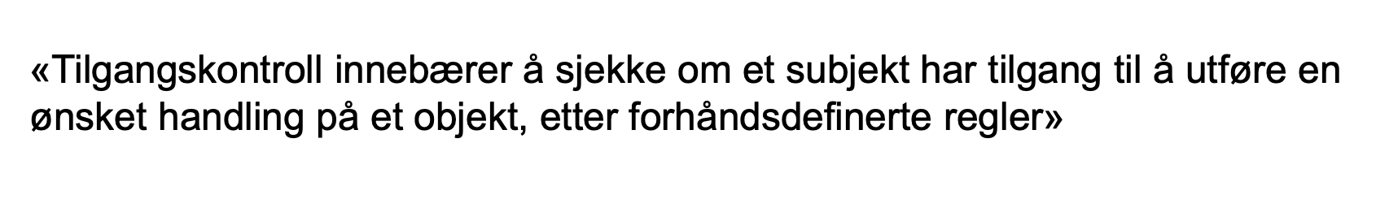

Slide 34
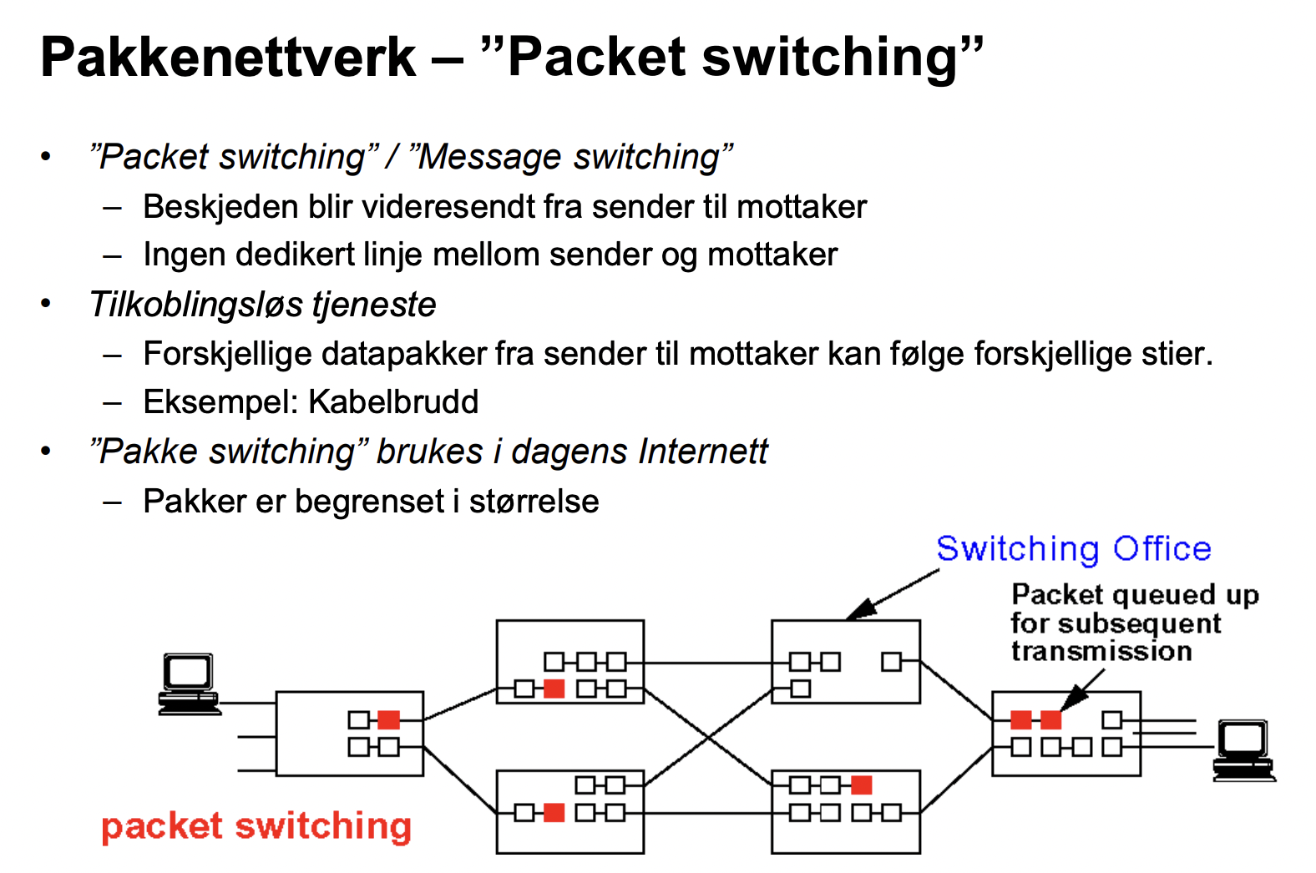
Nettverk og lagdeling

Slide 35
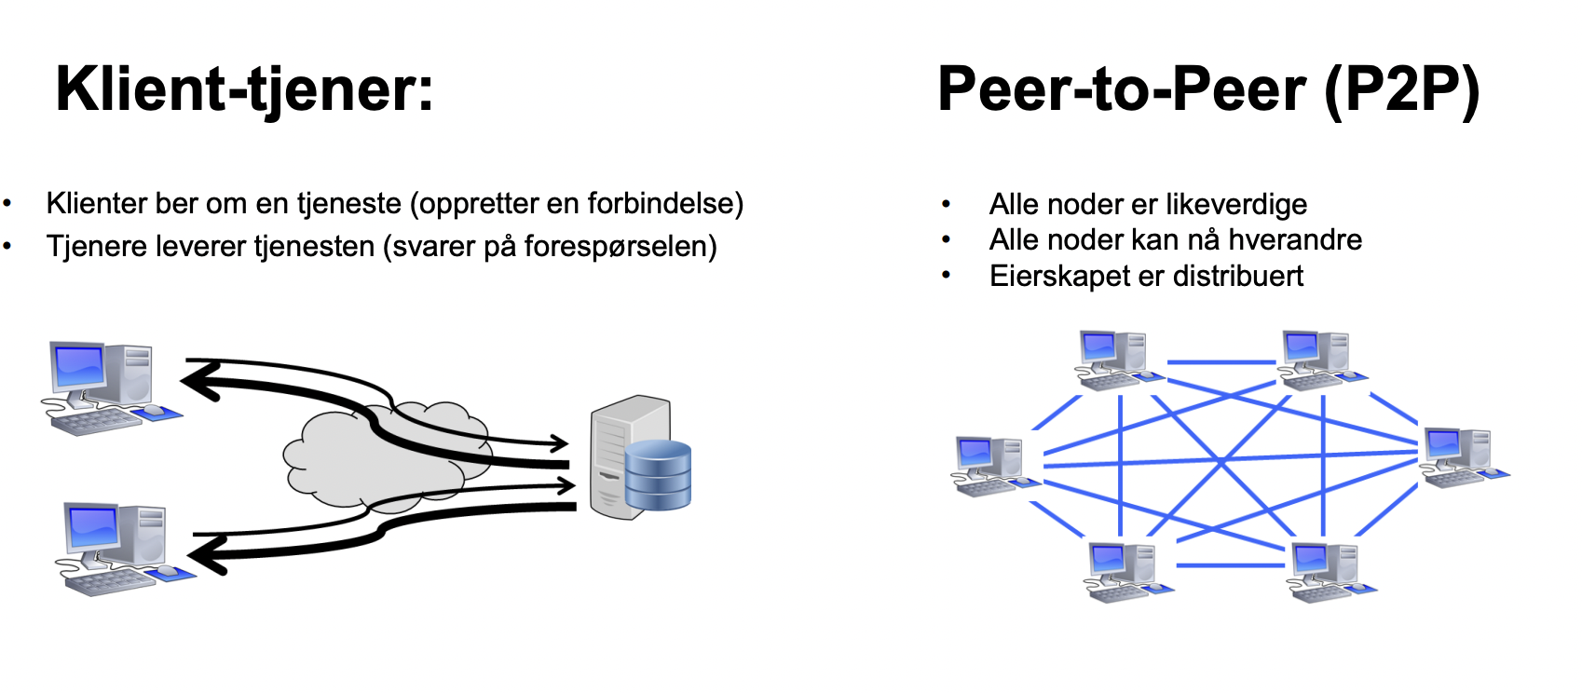
Ulike aksessmodeller for datakommunikasjon

Slide 36
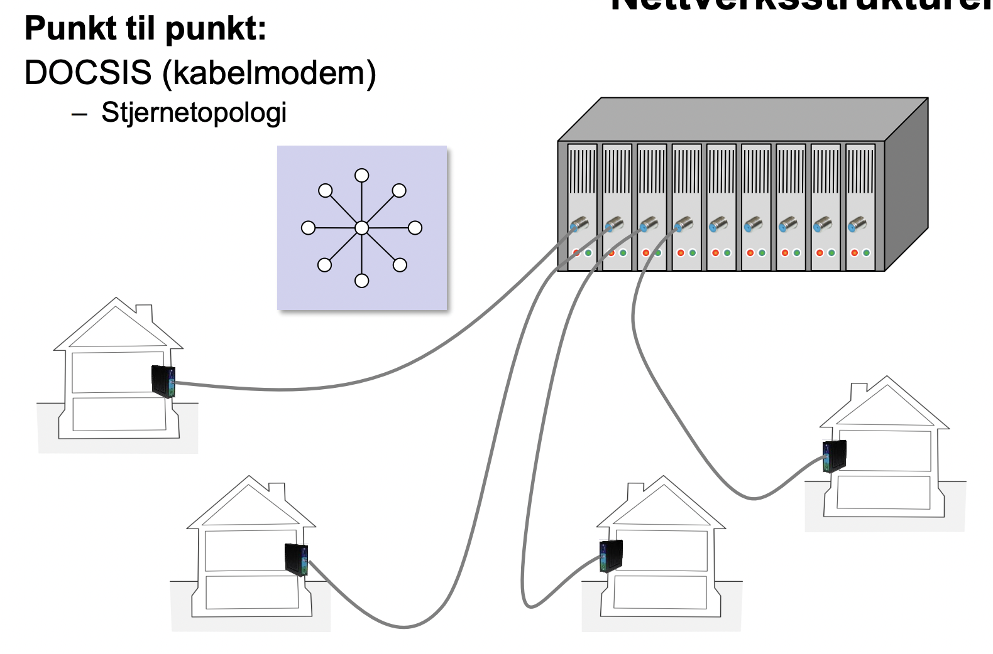

Slide 37
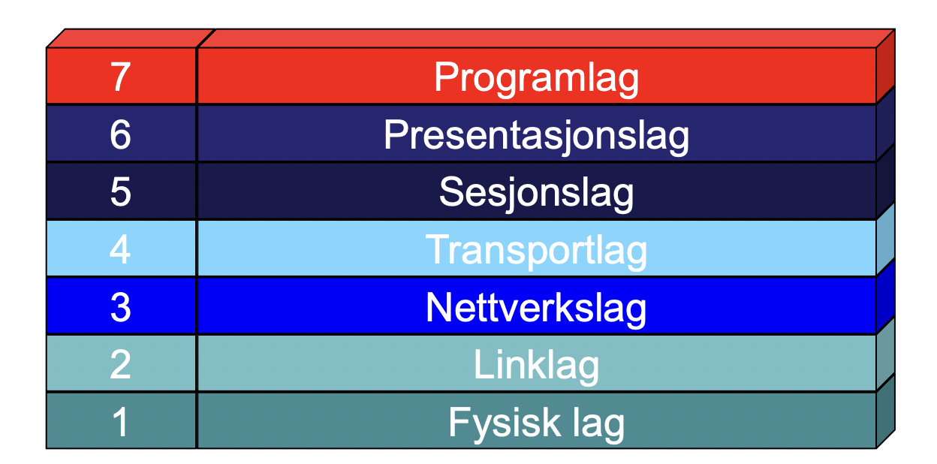
OSI

Slide 38
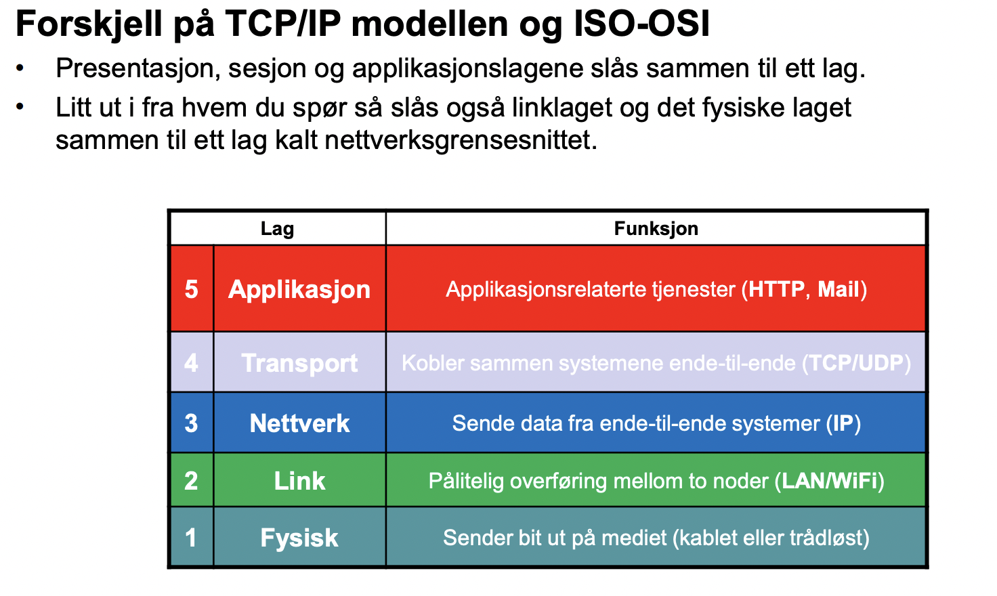
TCP/IP-modellen

Slide 39
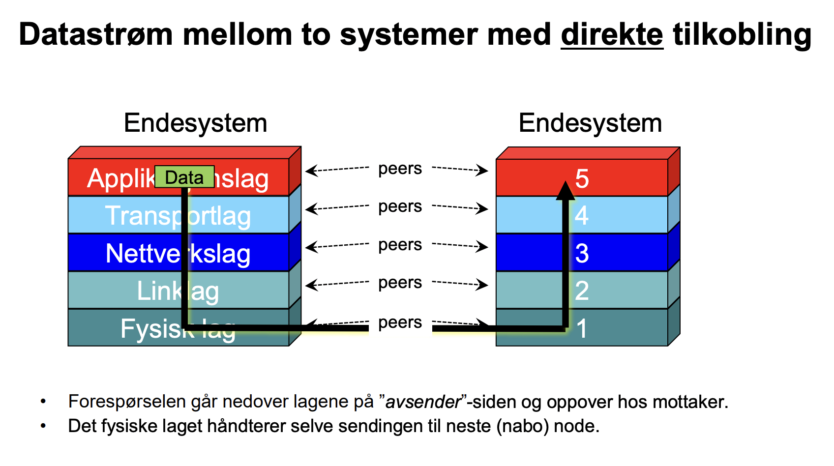

Slide 40


Slide 41
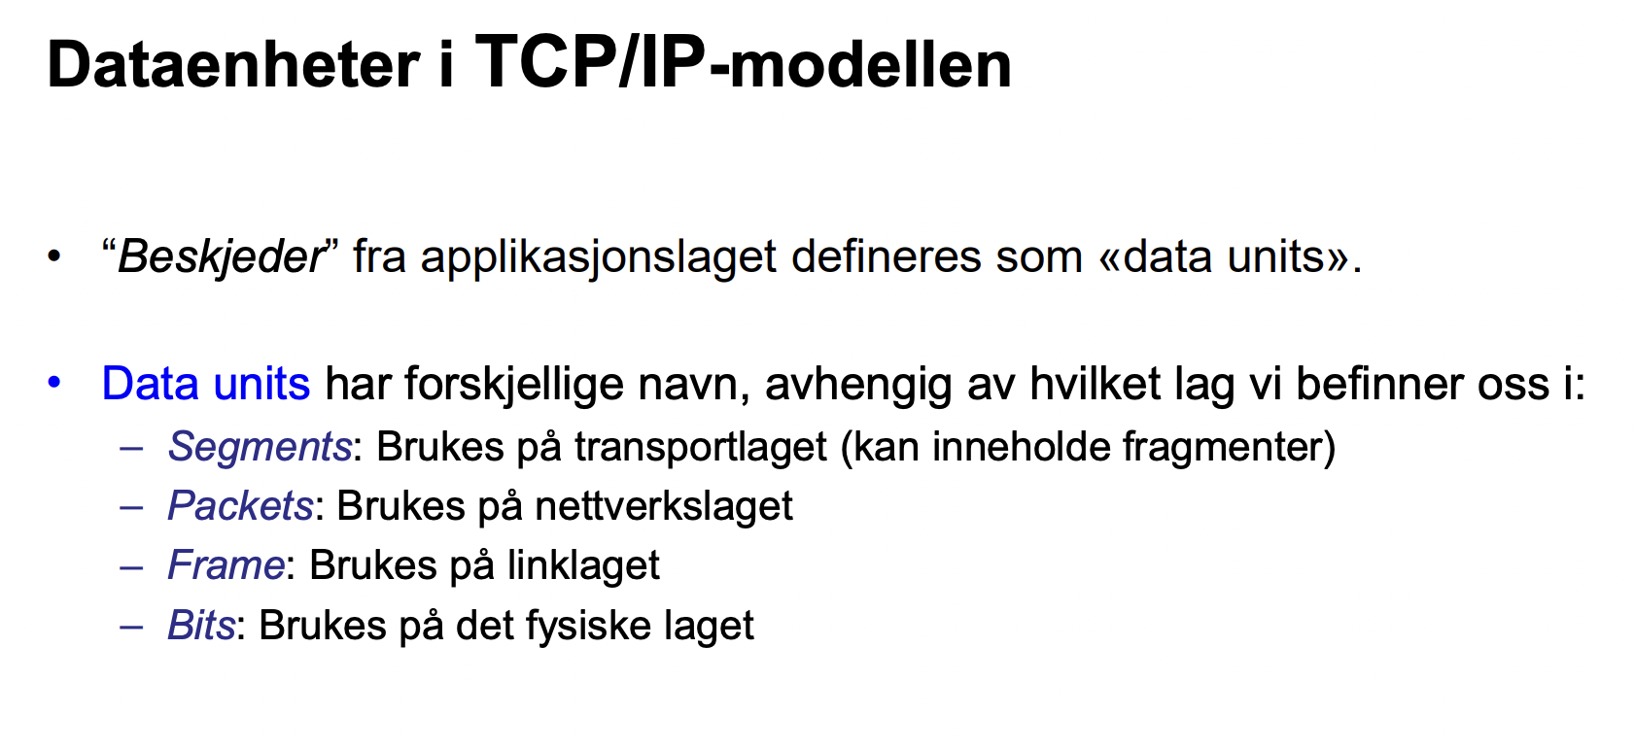

Slide 42
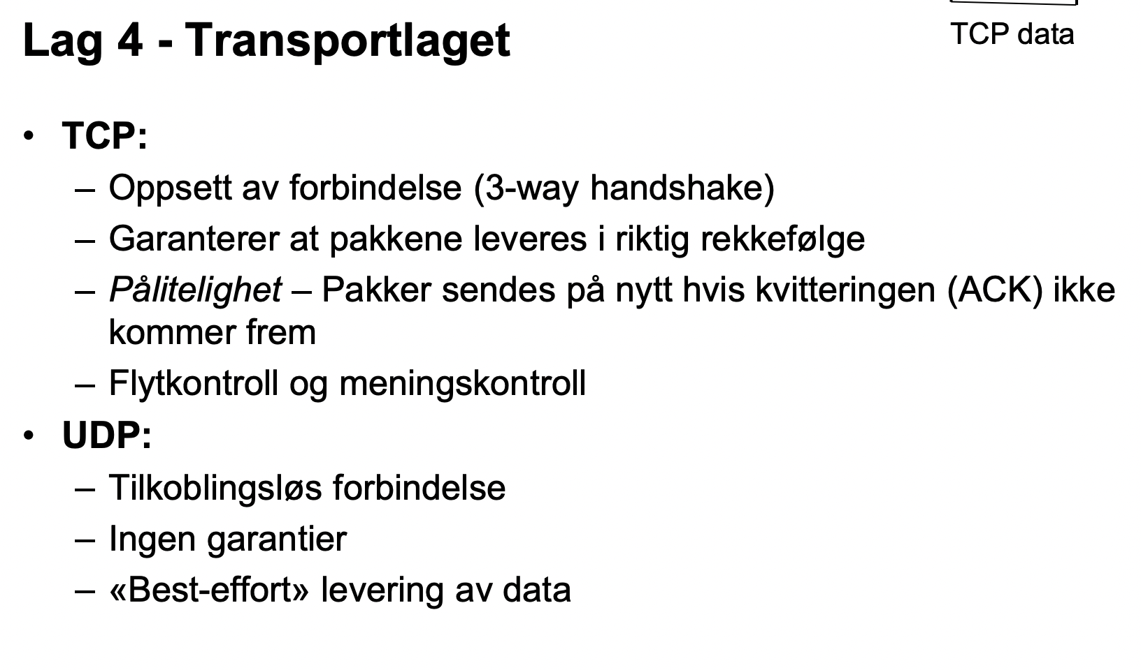

Slide 43
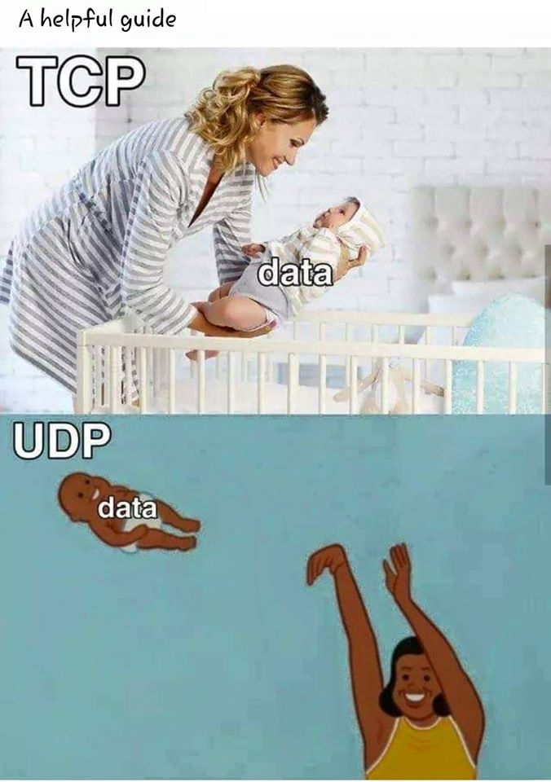

Slide 44
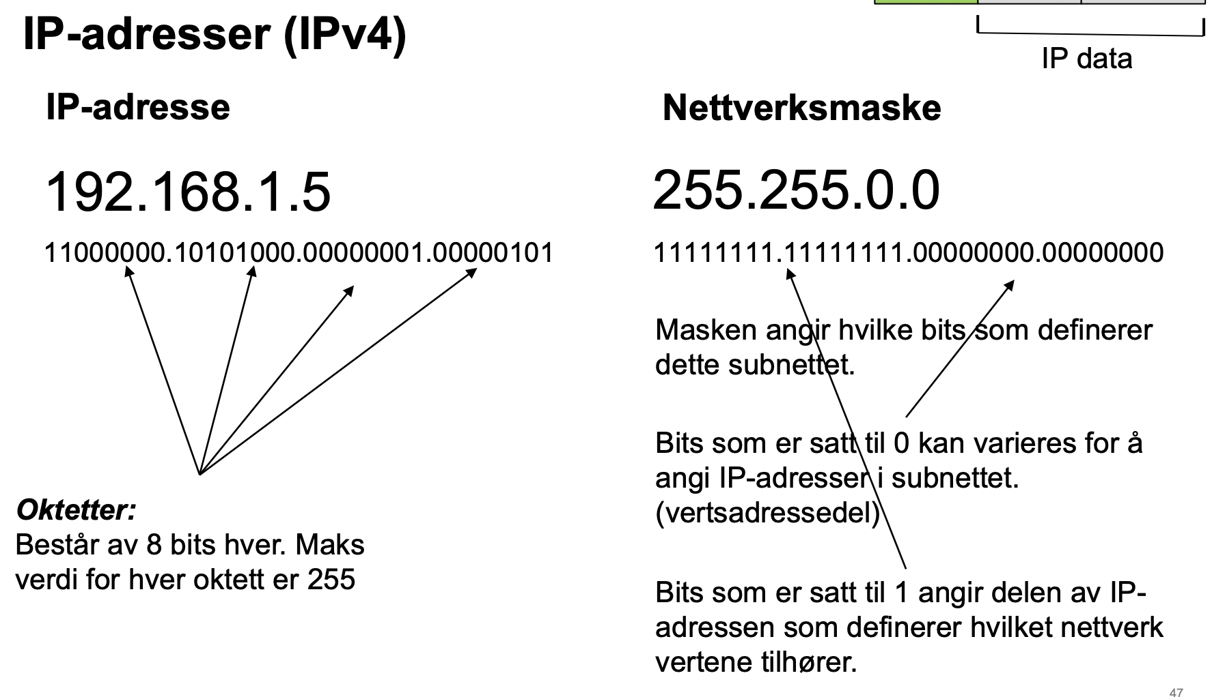

Slide 45
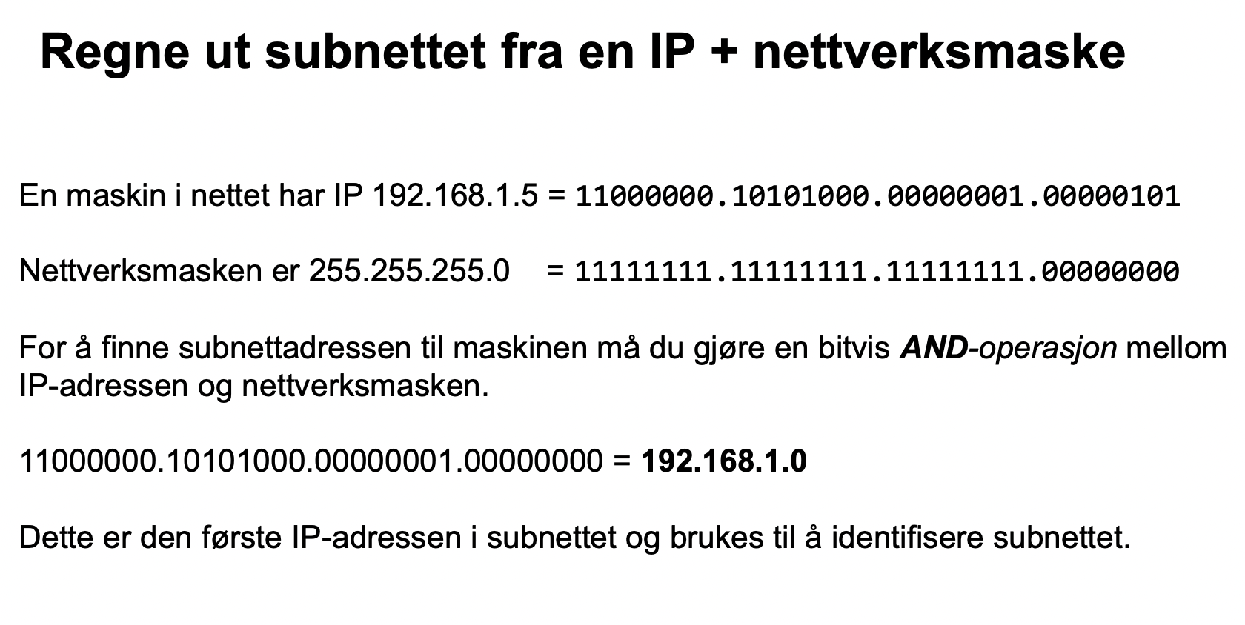

Slide 46
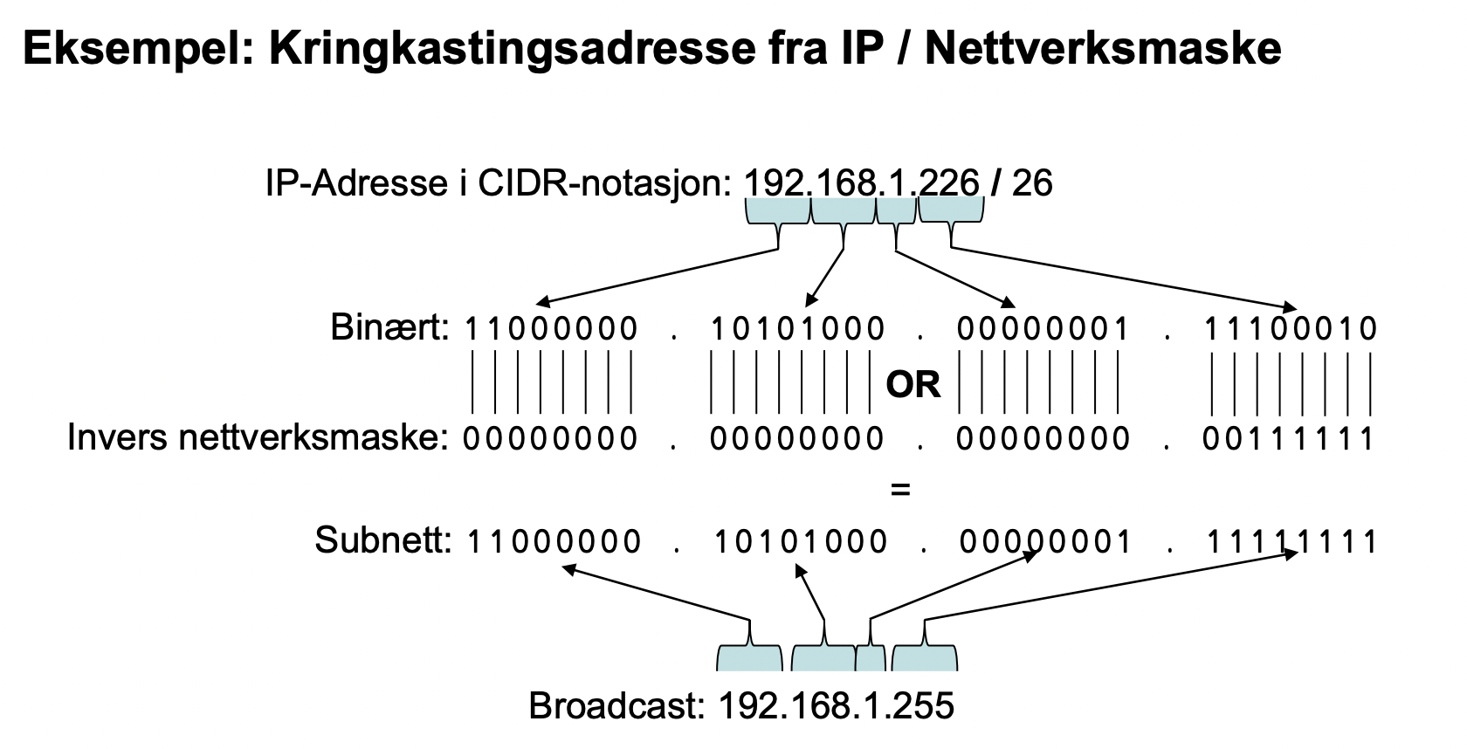

Slide 47
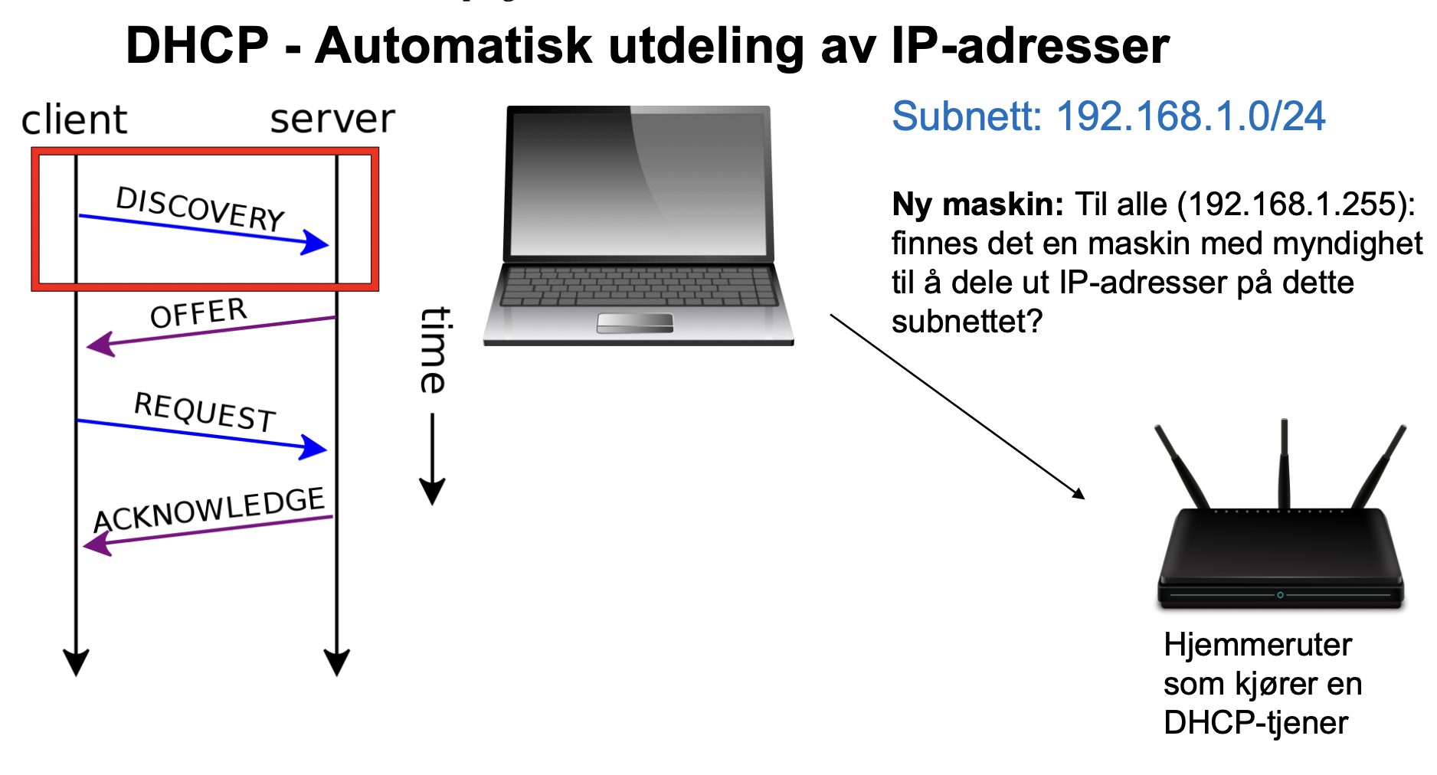

Slide 48
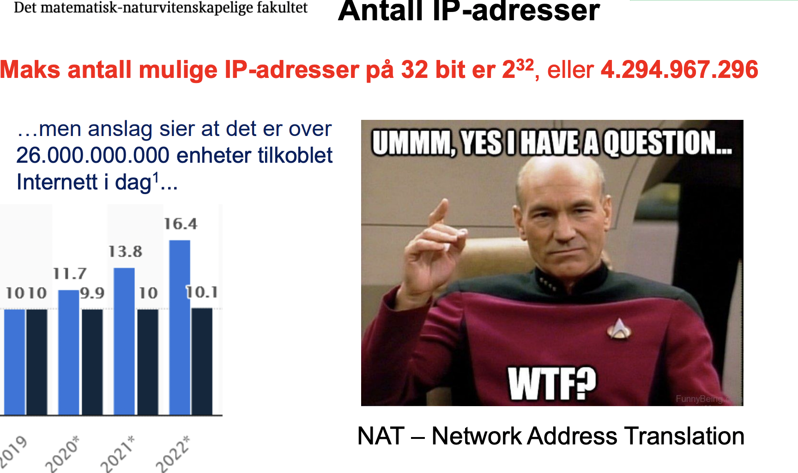

Slide 49
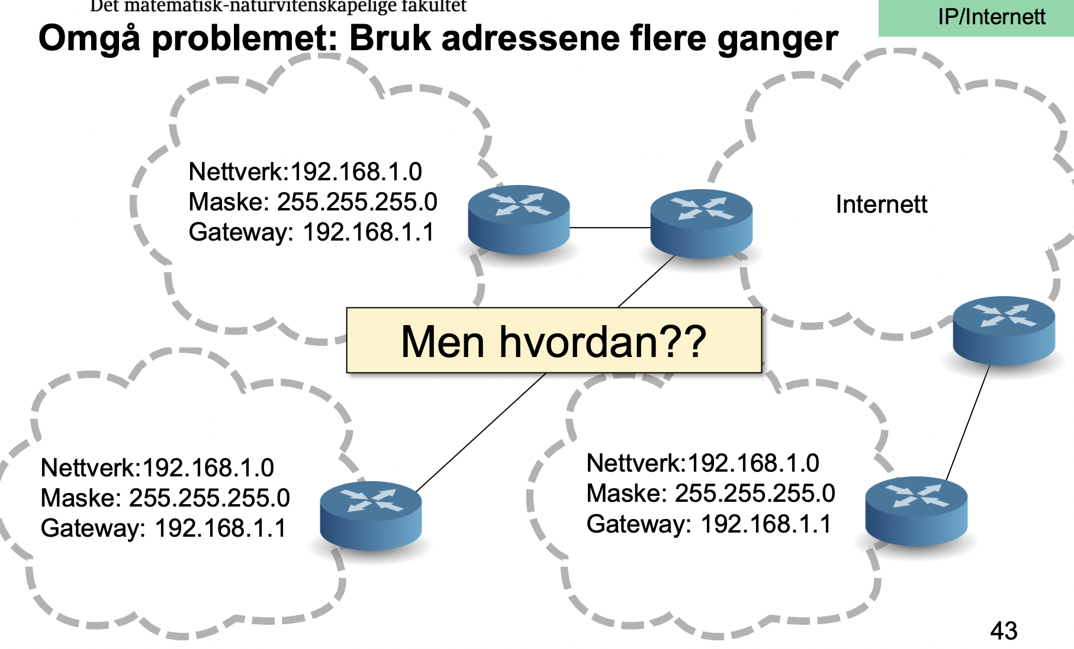

Slide 50


Slide 51


Slide 52


Slide 53


Slide 54

Distribusjon med CDN

Slide 55


Slide 56

DNS

Slide 57


Slide 58


Slide 59


Slide 60


Slide 61


Slide 62


Slide 63


Slide 64


Slide 65


Slide 66


Slide 67

IKKE STRESS!

Slide 68

Det kommer til å gå braa!

